Slide 1
1. 모멘텀 전략
시장 국면(regime)에 따라 자산군 간의 비중을 최적화하는 투자 방법론
이 전략의 핵심 목표는 채권(Bond)과 주식(Stock) 사이의 비중을 시장 상황에 맞게 조정하고, 각 자산군 내 ETF 간에도 모멘텀 스코어를 기반으로 비중을 최적화하여 전체 포트폴리오의 수익률을 극대화하는 것이다

Slide 2
2. 용어 정리 및 자산군 분류
용어 정의
- 자산군 (Asset Class): 채권(Bond), 주식(Stock)
- 자산 (Asset): 각 자산군 내 개별 ETF
채권 (Bond) 자산군
주식 (Stock) 자산군
- XLK: IT 섹터 ETF
- TLT: 만기 20년 이상 미국 장기 국채 ETF
- XLF: 금융 섹터 ETF
- IEF: 만기 7~10년 미국 중기 국채 ETF
- XLV: 헬스케어 섹터 ETF
- SHY: 만기 1~3년 미국 단기 국채 ETF
- XLY: 소비재 섹터 ETF
- TIP: 물가연동국채(TIPS) ETF
- XLP: 필수소비재 섹터 ETF
- LQD: 투자등급 회사채 ETF
- XLI: 산업재 섹터 ETF
- HYG: 하이일드(고수익) 회사채 ETF
- XLE: 에너지 섹터 ETF
- XLB: 소재 섹터 ETF
-XLU: 유틸리티 섹터 ETF
-XLC: 커뮤니케이션섹터 ETF

Slide 3




3. 시장 국면 분류 (Regime Detection)
OECD 미국 경기선행지수(CLI) 활용
성장(Growth) 국면을 판단하는 핵심 지표
VIX 지수 활용
리스크(Risk) 국면을 판단하는 변동성 지표
연간 변화율(YoY) 계산
1992년부터의 데이터로 변화율 분석
구간 분류
하위 1/3, 중간 1/3, 상위 1/3로 구분하여 High, Middle, Low 카테고리 설정
시장 국면 분류는 성장과 리스크 두 가지 축을 기준으로 이루어짐
이 두 지표의 조합으로 총 9개의 시장 레짐(regime)이 구성되며, 각 레짐에 따라 투자 전략이 상이

Slide 4



4. 자산군 비중 최적화
최적 비중 산출
최적화 조건: 주식 비중 + 채권 비중 = 100%, 각 자산 비중은 0~100%
최적화 방법: scipy.optimize 사용
목표: Sharpe Ratio를 최대화하는 주식/채권 최적 비중 산출
과거 데이터 분석
각 Regime별로 주식 수익률, 채권 수익률, 무위험 수익률을 분리
포트폴리오 수익률 = (주식 수익률 × 주식 비중) + (채권 수익률 × 채권 비중)
초과 수익률 = 포트폴리오 수익률 – 무위험 수익률
Sharpe Ratio = 초과 수익률 평균 ÷ 포트폴리오 수익률 변동성
Regime 진단
CLI, VIX 지표를 과거 36개월 분포로 나누어 High / Medium / Low 3단계로 구분
두 지표 조합으로 총 9개 Regime 정의
매월 현재 시장 국면을 진단해 해당하는 Regime 부여
각 시장 국면(Regime)에서 과거 수익률과 변동성을 분석하여 Sharpe Ratio를 최대화하는 최적 비중을 산출 및 투자 시점의 Regime을 진단한 뒤, 사전에 산출된 최적 비중을 적용하여 포트폴리오를 구성

Slide 5






5. 자산군 내 모멘텀 스코어 계산
모멘텀 스코어 정의
$$Momentum Score= \frac{11개월 누적 수익률 (12−1)}{11개월 변동성 (12−1)}$$
계산 구간 설정
t-12 ~ t-1 구간의 데이터를 사용
최근 1개월(t)과 직전 1개월(t-1)은 제외하여 단기에 과도한 변동성을 방지
Long Only 전략
모멘텀 스코어가 음수인 경우 0으로 처리
비중 산출 방식
각 ETF의 모멘텀 스코어를 전체 스코어 합으로 나눠서 비중 계산
Notes:
• 모멘텀 스코어는 11개월 수익률을 11개월 변동성으로 나눠서 계산합니다. • t-12 ~ t-2 기간의 수익률과 변동성 데이터를 사용하고, t와 t-1은 제외합니다. 이를 통해 단기 변동성의 영향을 줄일 수 있습니다. • 모멘텀 스코어가 음수인 경우에는 0으로 처리합니다. 이는 long only 전략을 사용하기 때문입니다. • 각 자산군의 모멘텀 스코어를 전체 모멘텀 스코어의 합으로 나누어 개별 ETF의 가중치를 도출합니다.

Slide 6
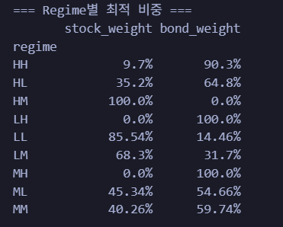
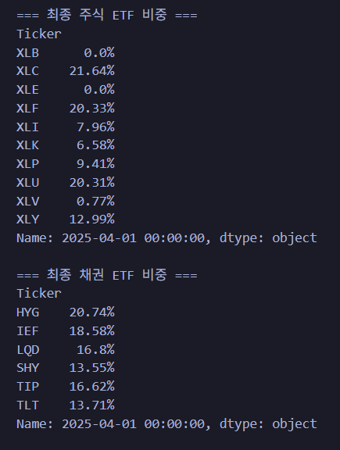
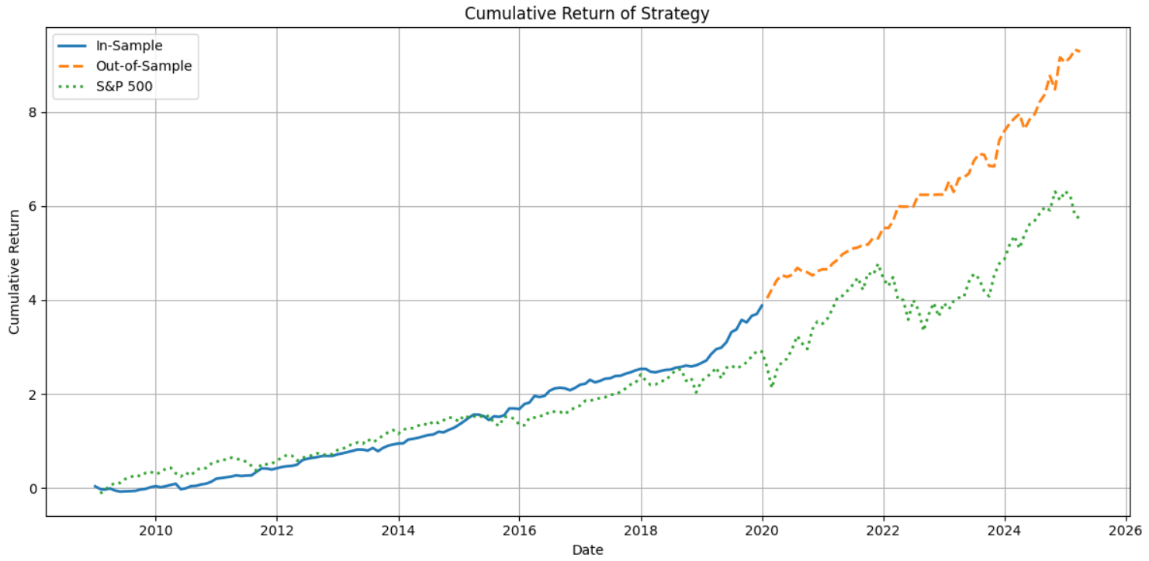
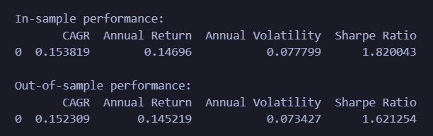
6. 모멘텀 전략 성과
Cumulative Return of Regime-Based Strategy
in sample vs out sample
Portfolio Allocation

Slide 7
7. Appendix
RegimeBasedAssetAllocator().run()
DataFetcher: 데이터 수집
RegimeClassifier: 경기국면 분류
MomentumCalculator: 모멘텀 점수 계산
WeightAllocator: 비중 계산
PortfolioSimulator: 수익률 계산 + 최적화
Visualizer: 결과 그래프 출력

